Slide 1

Бизнес модели основных секторов экономики
Лекция 6
Бизнес-модели в сферах ИКТ, ИИ, Робототехника
Волхонцев Андрей Алексеевич

Slide 2

Информационно-коммуникационные технологии

Slide 3
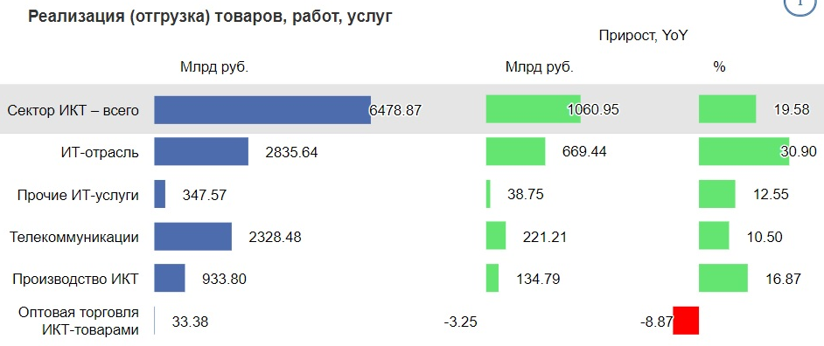
Объем рынка, Россия
38,95 млрд долларов США в 2024 году, ожидается рост до 58,9 к 2029, CAGR – 8,54%

Slide 4
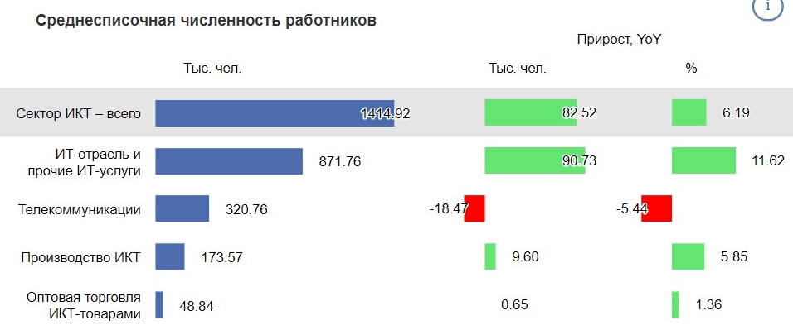
Численность сотрудников, Россия
В 2023 г. почти две трети работников сектора ИКТ (871.8 тыс. человек, или 61.6%) было занято в ИТ-отрасли и прочих ИТ-услугах.

Slide 5
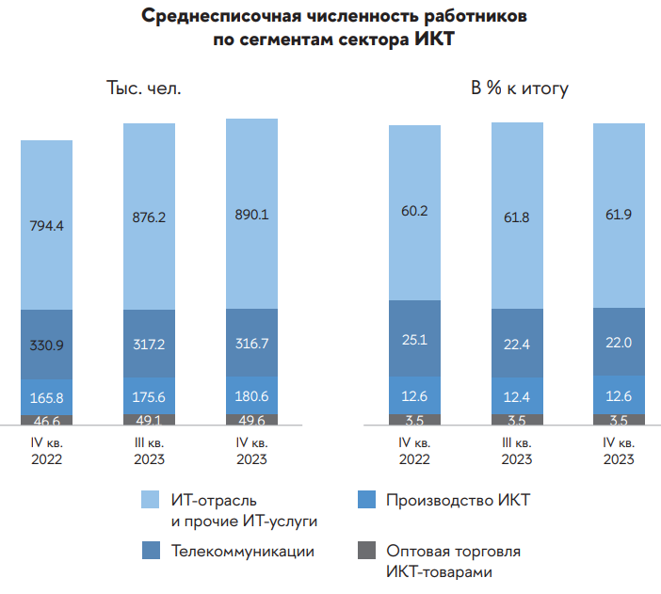
Численность сотрудников, Россия

Slide 6
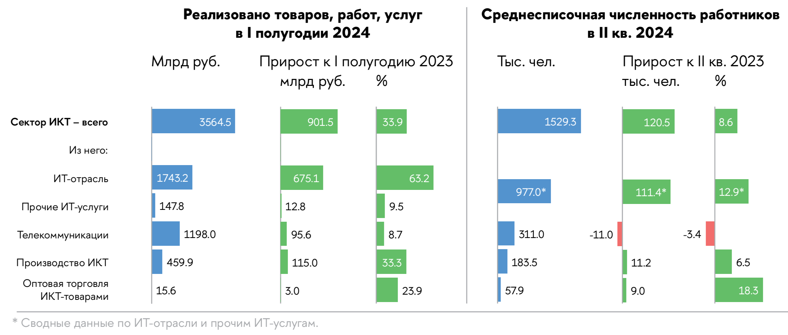
Показатели 2024, Россия

Slide 7
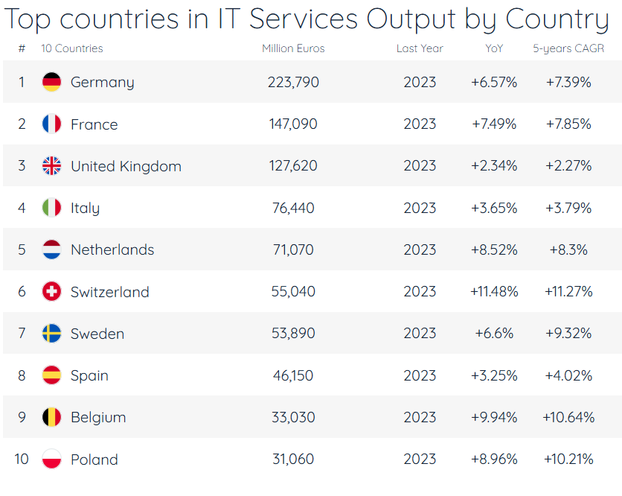
Объем рынка, мир
Около 6 трлн долларов США в 2023
Доля США – 38%, Китай и Европа – более 10% каждый

Slide 8
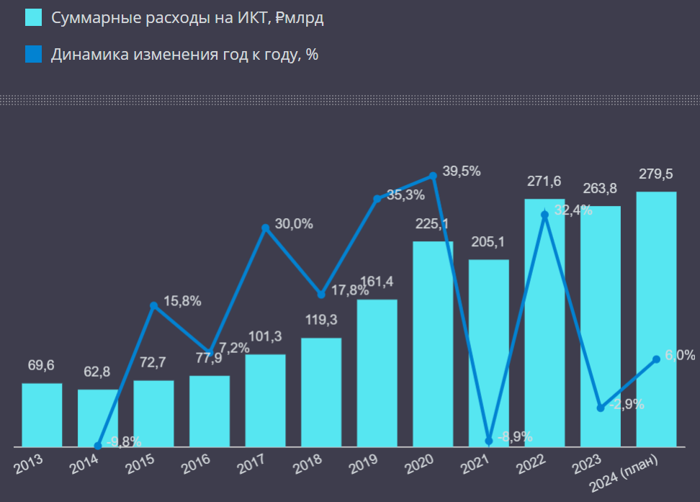
Динамика расходов на ИКТ
Основная сфера финансирования от г-ва: Цифровая образовательная среда, Безопасный город

Slide 9
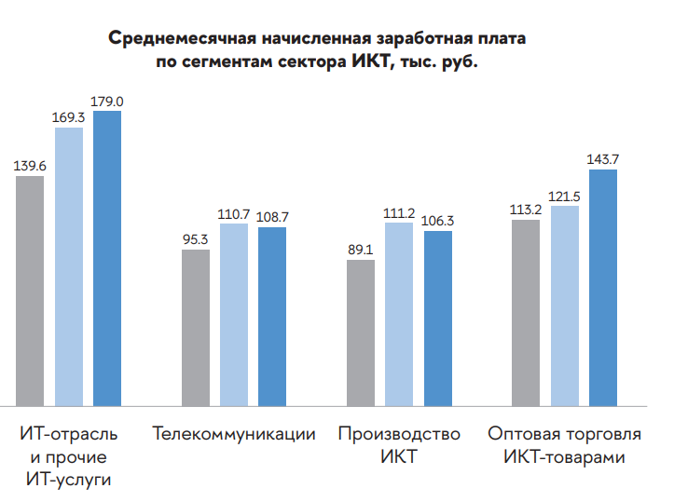
Перспективы
Быстрый рост и высокий уровень цифровизации
Рост финансирования со стороны государства
Средняя ЗП
Развитие IoT, ИИ, 5G
Необходимость разработки собственного ПО

Slide 10
Барьеры
Нехватка Senior
Дифференциация зарплат
Низкое качество ПО
Уход международных сервисов
Сложность партнёрства в НИР
Дилемма выбора страны для бизнеса

Slide 11
Бизнес-модели ИТ
Продуктовая модель
Предоставление услуг + Outsourcing
Платформенная модель
Подписка..
Freemium

Slide 12
Инновационные бизнес-модели ИТ
Open Source. Совместная работа для поиска бесплатного решения
Бесплатный доступ к исходному продукту, возможность улучшать его. Прибыль: бесплатная рабочая сила, пожертвования, услуги для более удобной работы.
Примеры:
Wikipedia, Red Hat – дополнительные приложения для Linux, Netscape (Mozilla)

Slide 13
Инновационные бизнес-модели ИТ
Freemium. Выбор между бесплатной базовой версией и платной премиум-версией
Присутствует бесплатный функционал и «премиальный». Бесплатный – зачастую с очень низкой себестоимостью.
Ключевой показатель – конверсия бесплатных к платным
Примеры: гугл диск, HH, Spotify

Slide 14
Инновационные бизнес-модели ИТ
«Двусторонний рынок». Обеспечение косвенного сетевого эффекта
Компания, применяющая бизнес-модель «Двусторонний рынок», облегчает взаимовыгодное взаимодействие двух дополняющих друг друга групп, выполняя роль посредника или некой платформы
Ключевой показатель – косвенный эффект. Сложность – привлечь клиентов
Примеры: яндекс маркет, таргет в запрещенной платформе

Slide 15
Инновационные бизнес-модели ИТ
Управление данными о клиентах
Эксклюзивные знания для повышения рентабельности + продажа стороннним организациям
Примеры: Ozon, ВК

Slide 16
Инновационные бизнес-модели ИТ
«Бритва и лезвие»
Компания продает что-то недорогое, чтобы получить большую прибыль с сопутствующих товаров
Примеры: Gillet, Nintendo, Amazon Kindle

Slide 17
Инновационные бизнес-модели ИТ
«Объект с самообслуживанием»
Технические аппараты способны сами себя обслуживать
Примеры: Felfel – холодильник, HP - принтеры

Slide 18
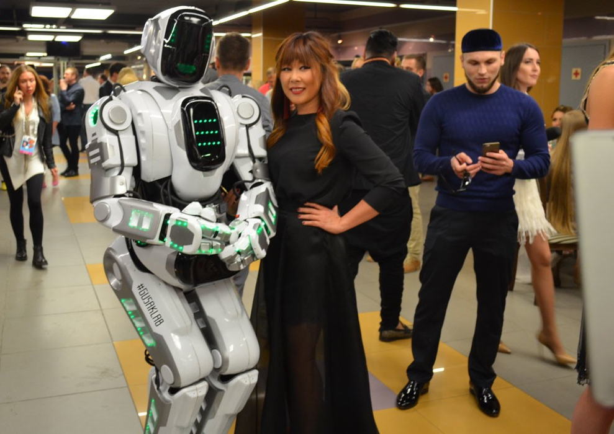
Робототехника

Slide 19
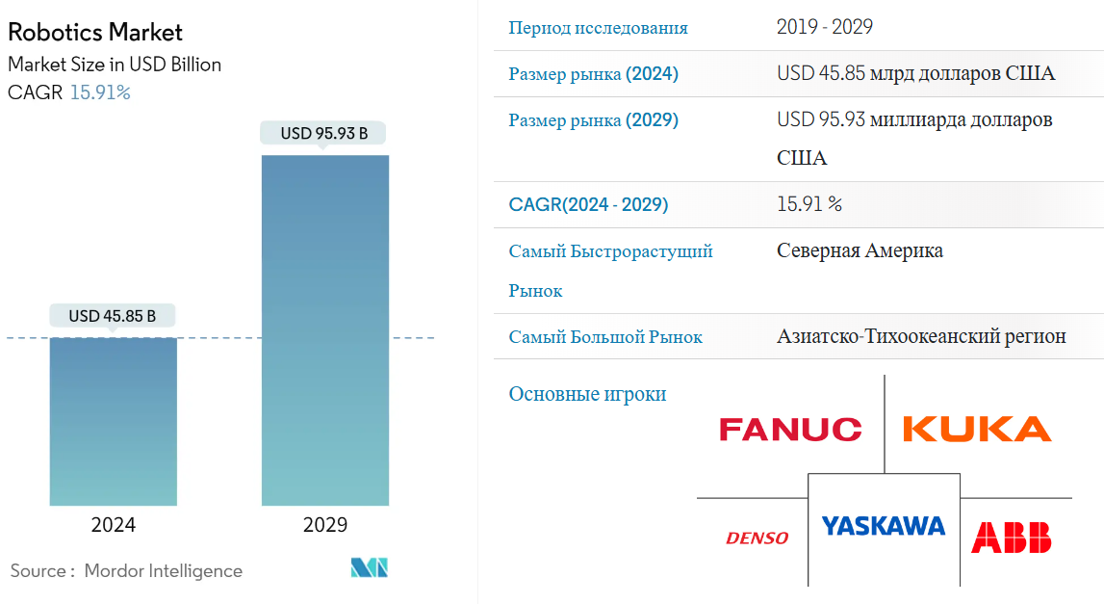
Объем рынка

Slide 20
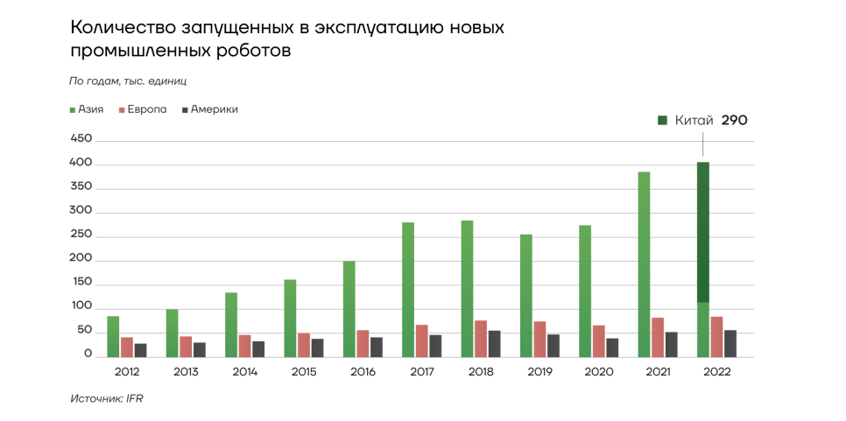
Объем рынка

Slide 21
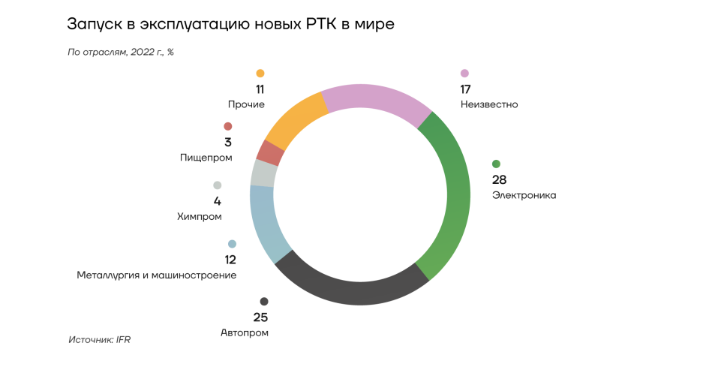
Объем рынка

Slide 22
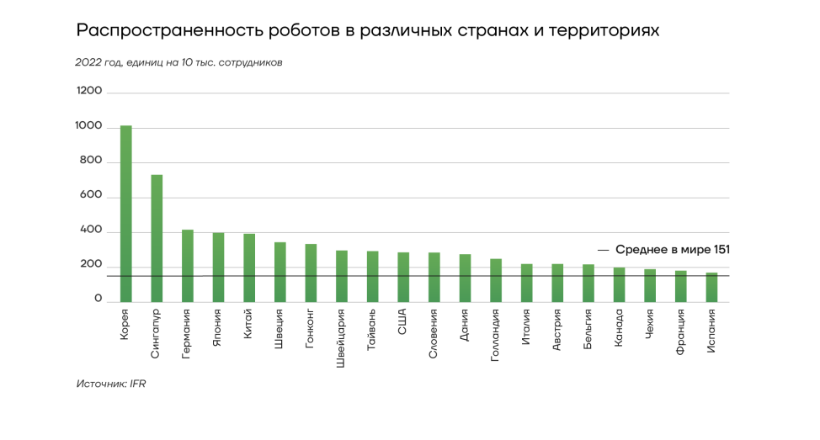
Объем рынка

Slide 23
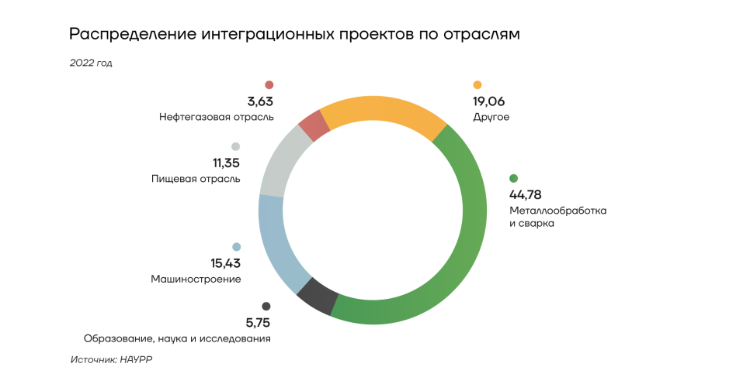
Объем рынка

Slide 24
Перспективные направления
ИИ
Коботы
Цифровые двойники
Мобильные манипуляторы

Slide 25

Барьеры

